Slide 1
ТРЕТЬЯ МЕЖДУНАРОДНАЯ КОНФЕРЕНЦИЯ «СОВРЕМЕННАЯ ПСИХОФИЗИОЛОГИЯ. ТЕХНОЛОГИЯ ВИБРОИЗОБРАЖЕНИЯ (VIBRAIMAGE)»
Программные продукты, основанные на технологии виброизображения с системой оплаты за просмотр результата.
Сергей Диденко
ООО «Многопрофильное предприятие «Элсис»,
г. Санкт-Петербург, Россия.
sergey@elsys.ru

Slide 2
Традиционные способы оплаты
- Покупка программного продукта
- Подписка, ограниченная по времени
- Оплата за результат

Slide 3
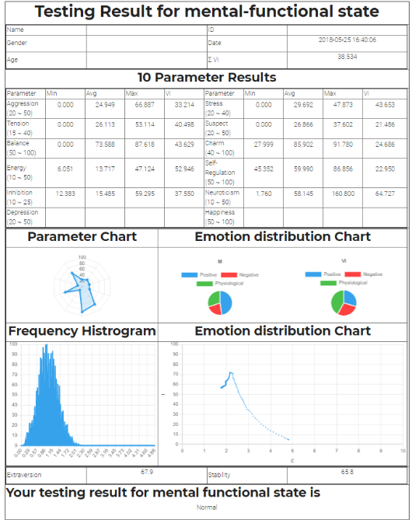
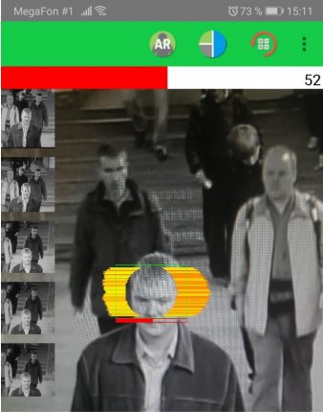
Оплата за просмотр результата
VibraMed для ОС Android
VibraMi для ОС Android
VibraMix для ОС Android

Slide 4
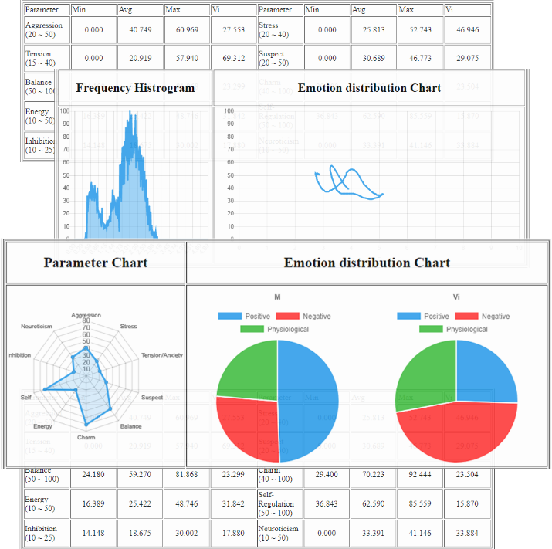
Плюсы системы оплаты за результат
Быстрый запуск без существенных расходов
Возможность быстро тестировать программный продукт
Регулярное обновление программ
Отсутствие необходимости оплаты, когда программа не используется
Прозрачная система оплаты и лёгкость прогнозирования бюджета
Личный кабинет с историей результатов и расходов

Slide 5
5 шагов до результата
От скачивания приложения до получения результата – всего 5 простых шагов
Подтвердить получения результата и посмотреть прямо на сайте
Скачать приложение на смартфон
Произвести измерения в программе
Результат уже на сайте.
Осталось только пополнить счёт
Создать аккаунт

Slide 6
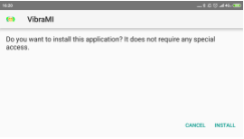
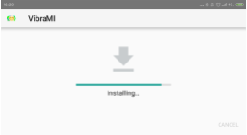
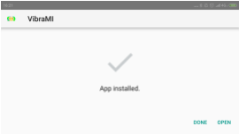
Шаг 1. Скачать и установить
VibraMed, VibraMi или VibraMix можно скачать прямо с сайта psymaker.com прямо на мобильный телефон.
Процесс установки стандартен для Android приложений.

Slide 7
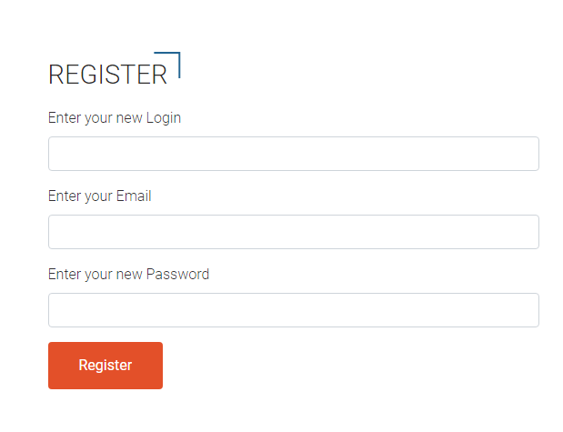
Шаг 2. Регистрация
Теперь необходимо зарегистрироваться.
Для этого необходимо ввести
адрес электронной почты и пароль.
После регистрации на сайте vibrabrain.com автоматически создаётся личный кабинет.
Теперь введённые логин и пароль можно использовать для программ VibraMed, VibraMi или VibraMix. Дополнительная регистрация для каждой из них не требуется.

Slide 8
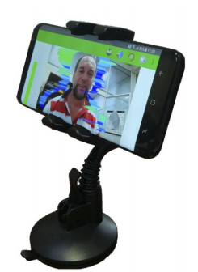
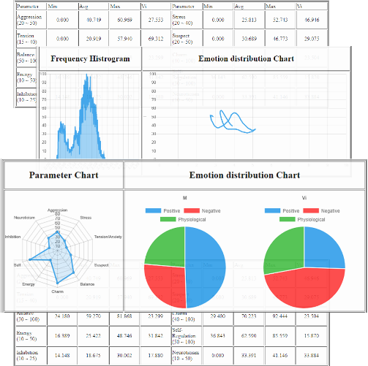
Шаг 3. Измерения в программе
Запустить необходимые измерения в соответствии с руководством по эксплуатации для соответствующей программы.
После того, как результаты получены, они автоматически сохраняются на сервере в зашифрованном состоянии.

Slide 9
Шаг 4. Баланс личного счёта
Для того, чтобы просмотреть результат прямо с мобильного телефона или же с компьютера, необходимо, чтобы на личном счету было достаточно баллов.
Просмотр результата разных программ стоит различное количество баллов, которое указано в личном кабинете.
Если баланс счёта недостаточен, то его можно легко пополнить, купив пакет или несколько пакетов баллов.

Slide 10
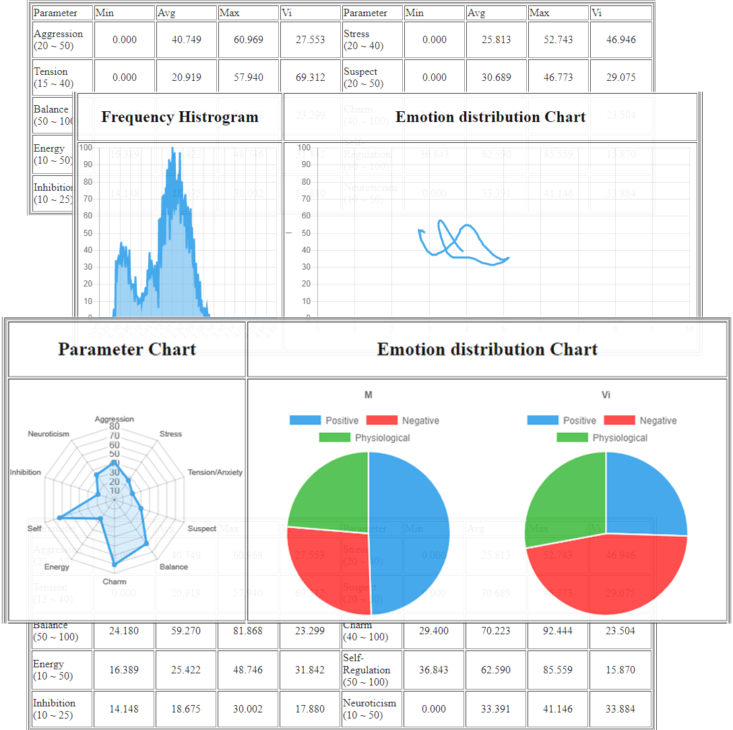
Шаг 5. Просмотр результатов
Теперь можно просмотреть результат измерений. При этом с личного счёта будет списано соответствующее количество баллов.
Результат измерений сохранён на сервере и его повторно можно будет просмотреть позже неограниченное число раз.

Slide 11
Заключение
Оплата за просмотр результата является удобным, выгодным для пользователя и быстрым способом оплаты программного продукта.
При этом возможность использования одного личного кабинета и счёта для разных программных продуктов позволяет протестировать и в дальнейшем использовать именно те программы, которые необходимы в исследованиях.

Slide 12
Спасибо за внимание!
Сергей Диденко
ООО «Многопрофильное предприятие «Элсис»,
г. Санкт-Петербург, Россия.
sergey@elsys.ru
Notes:
Спасибо за внимание.

